Slide 1
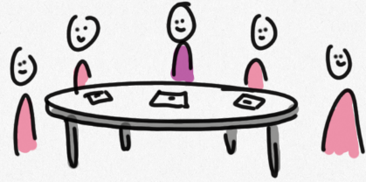
Tiroler Aktionsplan zur Umsetzung der UN-BRK
1. Sitzung des Umsetzungsteams Bewusstseinsbildung, Bildung und Wissen

Slide 2
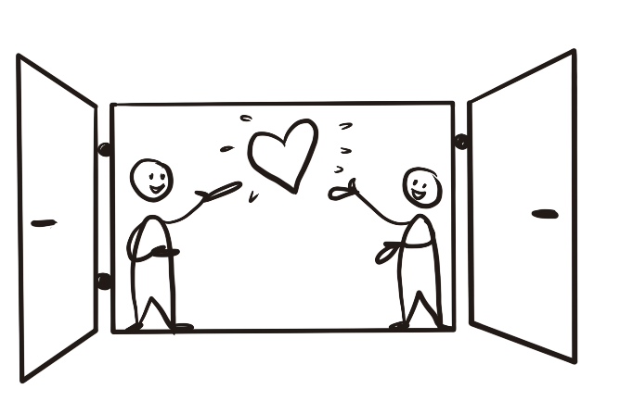
Begrüßung und Eröffnung
Begrüßung durch
Landesamtsdirektor-Stellvertreterin
Mag.a Barbara Soder

Slide 3
Das Umsetzung-Team leitet:
Mag. (FH) Alexander Heiß
Vertretung:
Mag.a Iris Fasser – leitet heute die Sitzung
Das Projekt wird koordiniert von:
Abt.: Inklusion und Kinder- und Jugendhilfe
Mag.a Dr.in Elisabeth Rieder

Slide 4
MMOGA Dr.in Katharina Schuierer- Aigner
Abteilung Inklusion und Kinder und Jugendhilfe
Notes:
Mag.a Isolde Kafka
Leiterin der Servicestelle
Gleichbehandlung und Antidiskriminierung

Slide 5
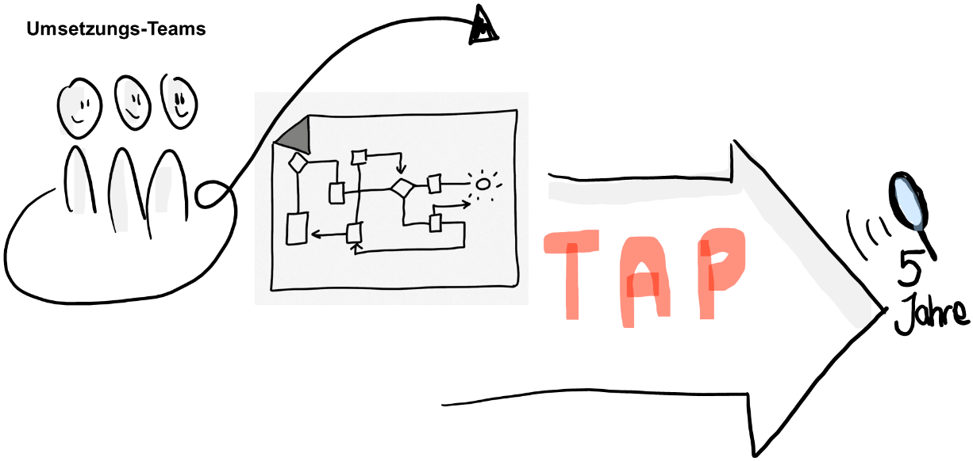


Slide 6
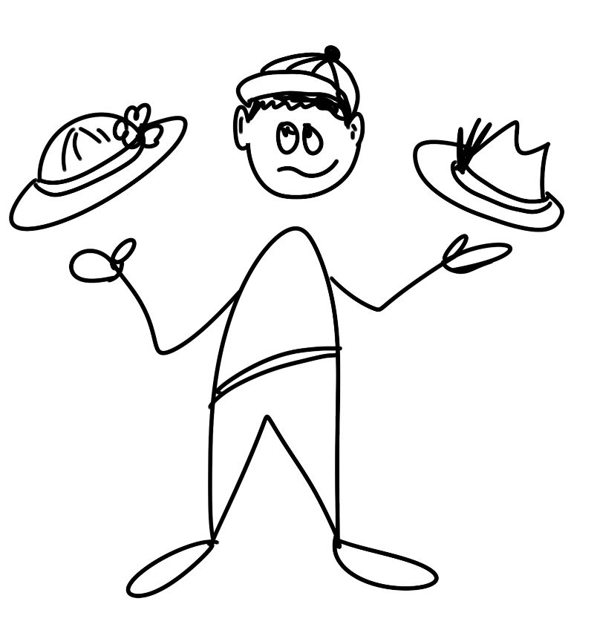


















Viele engagierte Menschen da
mit viel Wissen über das Leben mit Behinderung.
Vielen Dank!
Doppelrollen bzw. Mehrfachrollen

Slide 7
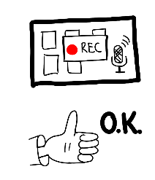

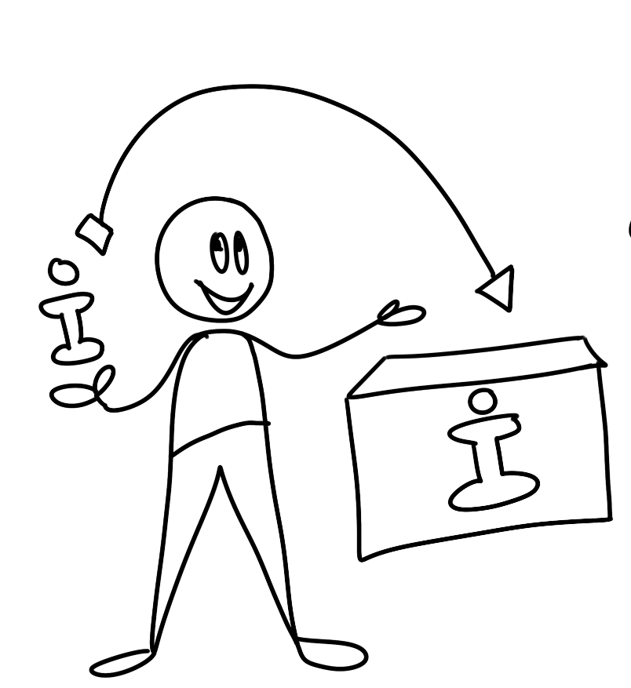







Wichtige Informationen zu den Sitzungen
Protokoll
Aufzeichnungen
und Fotos
Informationen aus der Sitzung weiter geben
Bitte Informationen weiter geben

Slide 8

Sitzungs-Geld
Sie bekommen Sitzungs-Geld,
wenn sie nicht von ihrer Arbeit aus dabei sind.
Personen aus der Nutzer:innenvertretung und dem Teilhabebeirat bekommen auch Sitzungs-Geld.
Diese Personen bekommen Sitzungs-Geld,
wenn sie bei der Sitzung im Plenum vor Ort dabei sind.
Für die Online-Teilnahme gibt es kein Sitzungs-Geld.
Notes:
€ 35,- / pro Sitzung für Mitglieder in Ibk
€ 45,- / pro Sitzung für Mitglieder außerhalb von Ibk

Slide 9
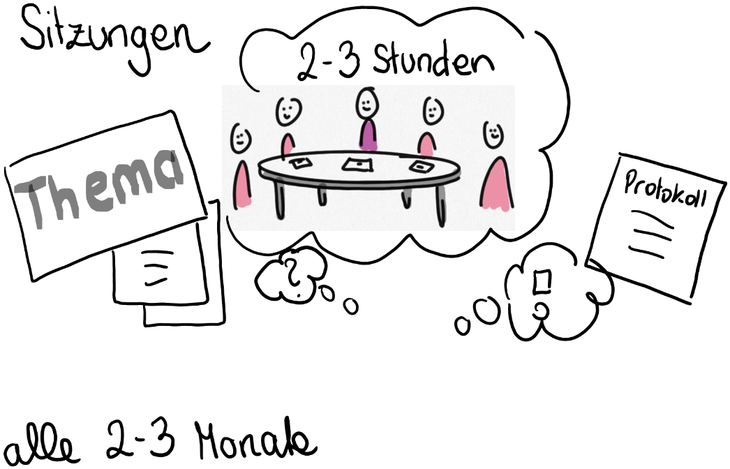

Slide 10
Erklärung der Richtlinien für Sitzungen ohne Barrieren

Slide 11
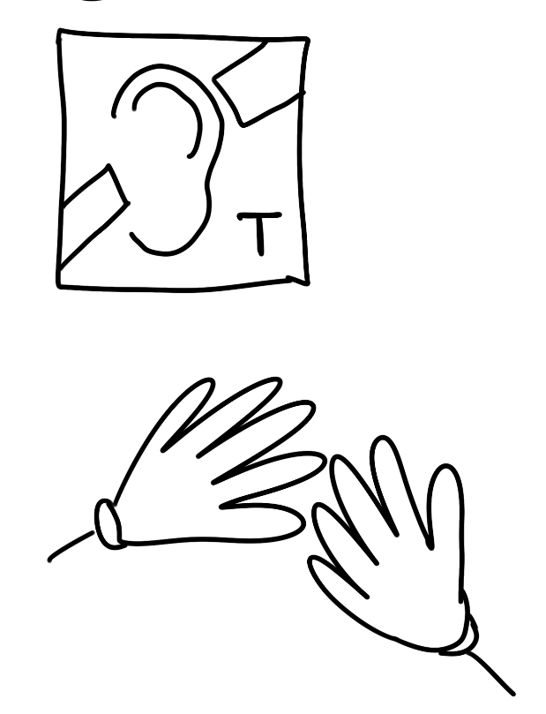

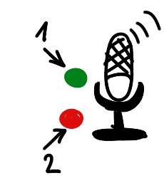
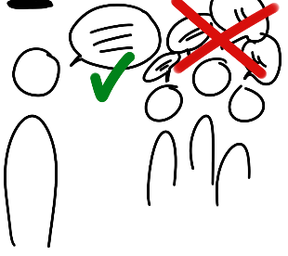

Wir bauen Barrieren ab
Induktive Höranlage,
Schrift- und Gebärdensprach-dolmetschung
Visualisierungen
und Zusammenfassungen in einfacher Sprache
Damit wir uns verstehen und die Unterstützung gut funktioniert:
Bitte schalten sie das Mikrofon ein,
bevor sie sprechen.
Wenn sie fertig sind,
schalten sie es bitte wieder ab.
Damit wir gut zusammen arbeiten und die Unterstützung gut funktioniert:
Es soll immer nur eine
Person sprechen.
Bitte während der Sitzung
nicht miteinander plaudern.
Damit sie gut mitwirken können:
Bitte machen sie sich bemerkbar,
zum Beispiel durch aufzeigen oder etwas sagen.
Frau Elisabeth Rieder erteilt ihnen dann das Wort.

Slide 12








Wenn etwas nicht klar ist:
Dazwischen wird immer wieder gefragt, ob alles klar ist.
Es wird auch gefragt, ob es zu besprochenen Themen etwas Dringendes zu sagen gibt.
Personen, die online dabei sind:
Sie können zuhören.
Während der Sitzung können sie
nicht aktiv mitreden.
Wenn sie online dabei sind
bekommen sie kein Sitzungsgeld.
So läuft das Ende der Sitzung:
Längere Fragen und Anliegen werden
am Ende der Sitzung besprochen.
Da können auch Leute teilnehmen, die online dabei sind.
Das geht mit der Chat-Funktion oder mündlich.
Bitte melden sie sich, wenn sie etwas sagen möchten.

Slide 13
Sitzungs-Geld
Sie bekommen Sitzungs-Geld,
wenn sie nicht von ihrer Arbeit aus dabei sind.
Personen aus der Nutzer:innenvertretung und dem Teilhabebeirat bekommen auch Sitzungs-Geld.
Diese Personen bekommen Sitzungs-Geld,
wenn sie bei der Sitzung im Plenum vor Ort dabei sind.
Für die Online-Teilnahme gibt es kein Sitzungs-Geld.
€ 35,- / pro Sitzung für Mitglieder in Innsbruck
€ 45,- / pro Sitzung für Mitglieder außerhalb von Innsbruck

Slide 14
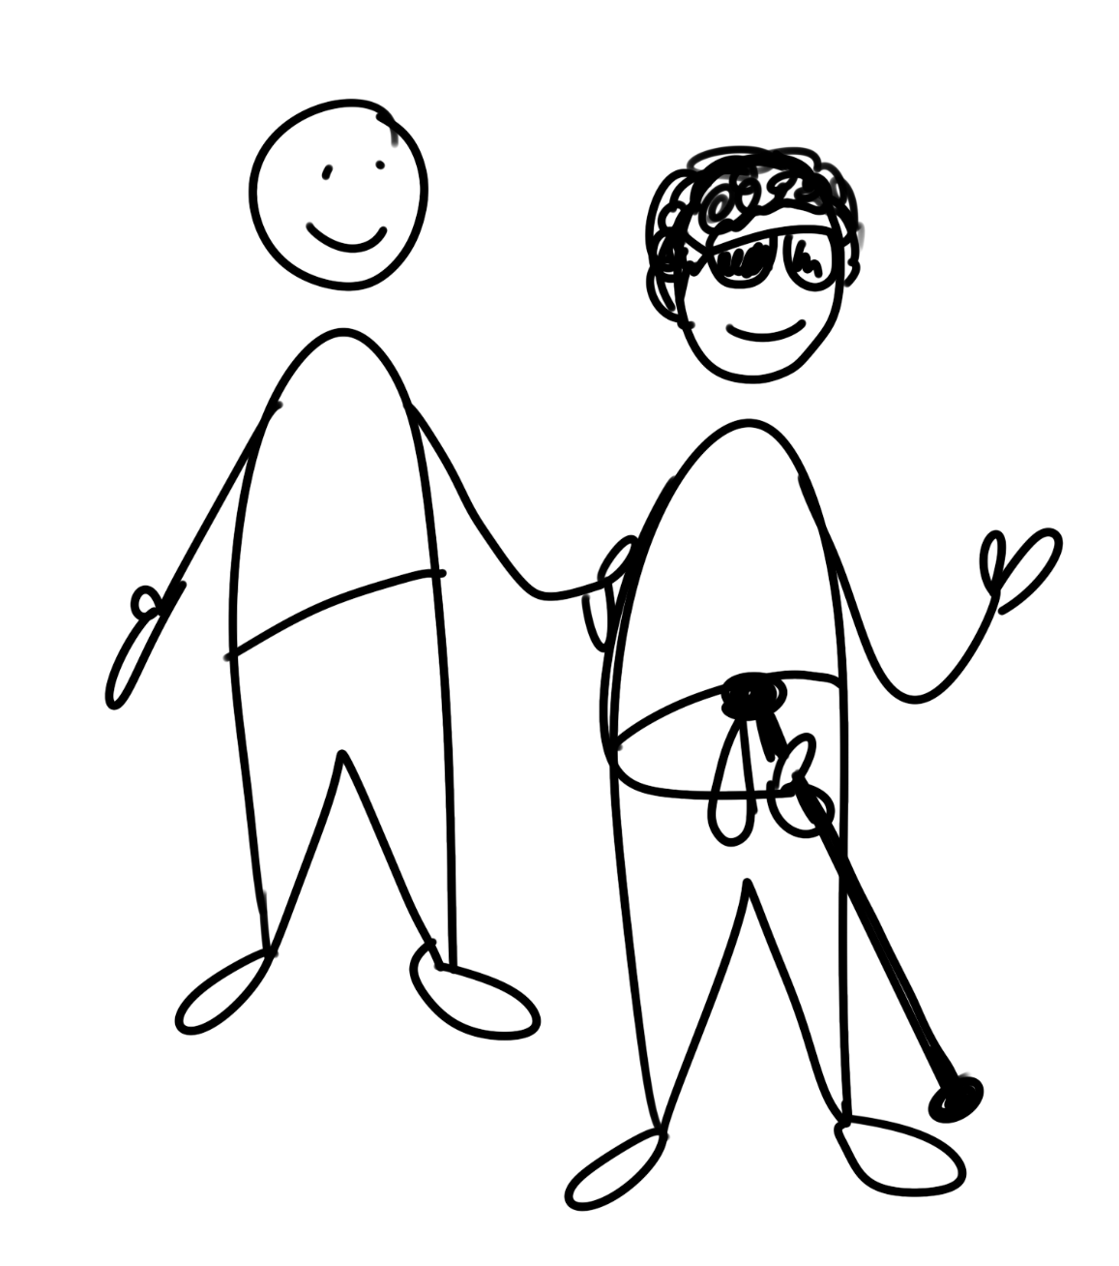



Geld für mobile Unterstützungs-leistungen
persönliche Assistenzen
Das Amt der Tiroler Landesregierung
bezahlt eine Aufwands-Entschädigung
für mobile Unterstützung.
Wenn sie von der Arbeit aus mit
Assistenz am Arbeits-Platz mit machen,
dann bezahlt es das Sozialministeriumservice.
Wie viel Geld es gibt, wird in
einer Richt-Linie zusammen geschrieben.
Diese wird über den Sommer geschrieben.
Wenn sie heute mit Assistenz da sind,
kommen sie bitte nach der Sitzung
zu Elisabeth Rieder.
Dort können alle weiteren Fragen besprochen werden.

Slide 15





Anwesenheits-Liste
Wir möchten wissen:
Wer ist im Saal anwesend?
Wer ist Online anwesend?
Bitte schreiben sie in der Anwesenheits-Liste,
in welcher Funktion sie dabei sind:
aus privatem und persönlichem Interesse
Nutzer:innenvertretung
Teilhabebeirat
vom Arbeitgeber oder der Arbeitgeberin entsendet
(im Rahmen der Arbeitszeit)
Wenn sie als Vertretung einer Person da sind,
tragen sie bitte ihren Namen und
ihre E-Mail-Adresse ein.
Dann bekommen sie ein Protokoll.
Bitte unterschreiben Sie, wenn sie einverstanden sind,
dass ihr Name auf der Homepage genannt wird.

Slide 16






Wenn sie in Zukunft aktiv mitarbeiten möchten:
Bitte kommen sie in die Sitzung.
Es ist besser, wenn sie persönlich da sind.

Slide 17
Vorstellung und Begrüßung des Unterstützungsteams

Slide 18








Es gibt eine Liste mit allen Menschen, die mit dem Umsetzungs-Team arbeiten.
Die Liste mit den Namen
wird ihnen zusammen
mit dem Protokoll
mit-geschickt.

Slide 19
Maßnahmen
Bildung und Wissen
Bewusstseinsbildung

Slide 20
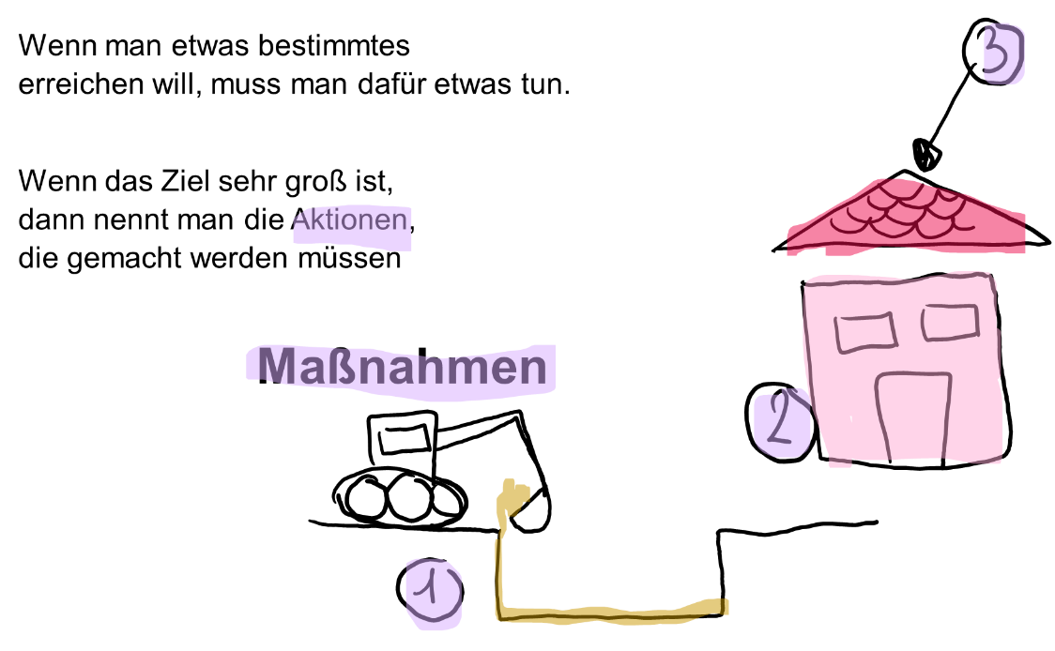

Slide 21
Heute werden
die Maßnahmen kurz vorgestellt.
Im Herbst ist dann Zeit
genauer zu sprechen.
Bitte schauen sie dann ins Protokoll.
Dann können sie sich entscheiden,
wo sie sich dann einbringen möchten.

Slide 22
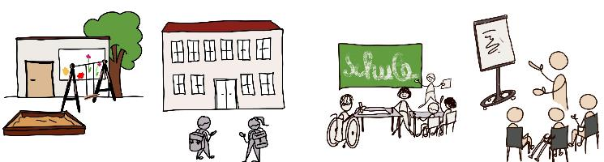
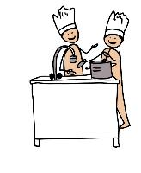
Maßnahmen Bildung und Wissen

Slide 23

Maßnahmen zur Bewusstseins-bildung

Slide 24
In der Zusammen-fassung
sind nicht alle Punkte dabei.
Es folgt nur ein Überblick
mit ein paar Beispielen.
Die genauen Informationen
gibt es zum Nachlesen.

Slide 25









Es gibt Maßnahmen, die man schon bald oder
sehr schnell machen kann.
Kurzfristig
Mittelfristig
Langfristig
2024
2027
2033
1 Jahr
Manche Maßnahmen
dauern sehr lange oder können
erst später gemacht werden.
1
2
3
4
5
6
7
8
9
10
Laufend

Slide 26
Maßnahmen Bildung und Wissen

Slide 27
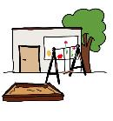
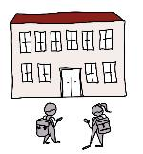

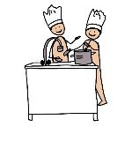
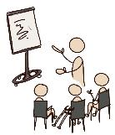
Elementar-bildung
Pflichtschule / Pflichtschulalter
Schul-assistenz
Berufliche Bildung
Erwachsenen-bildung und Fortbildungen für Erwachsene

Slide 28
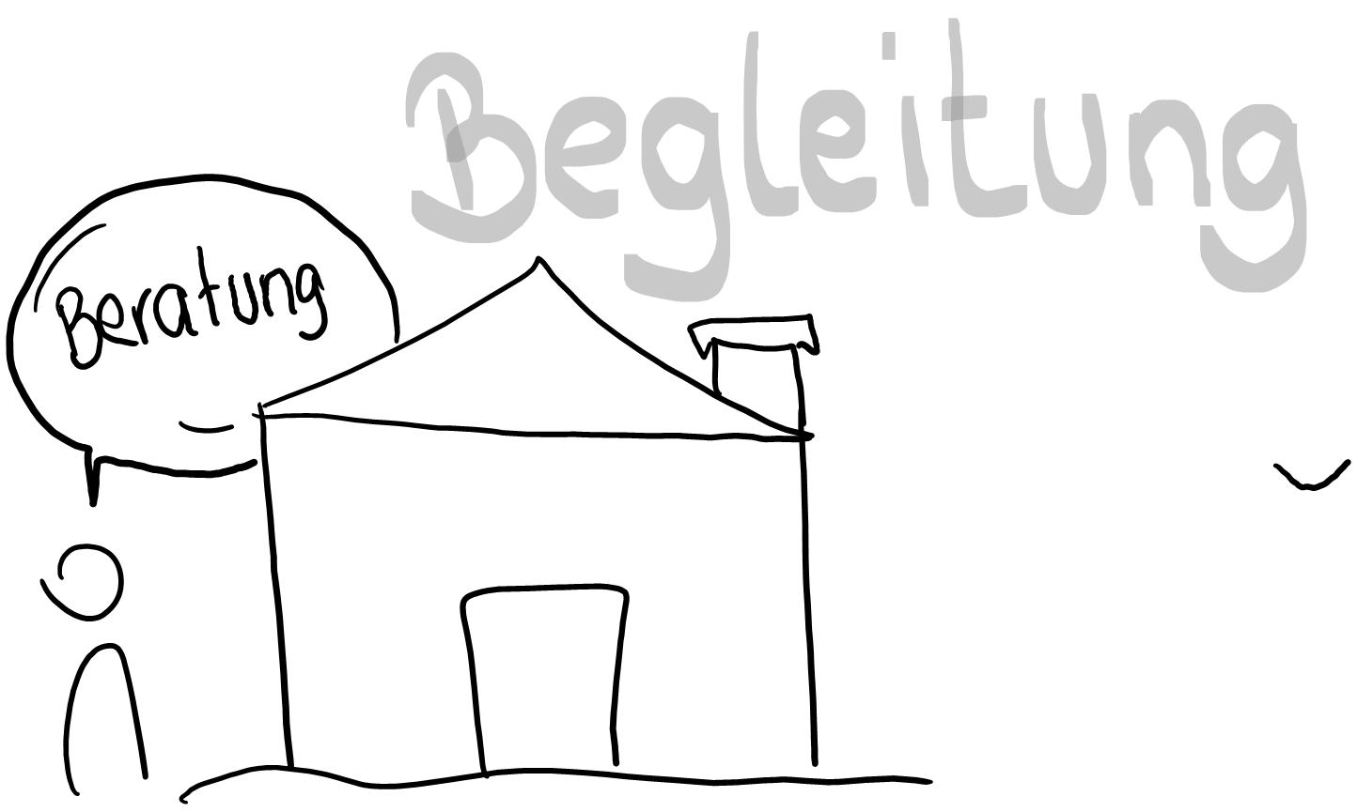
Expert:innen mit persönlichem Erfahrungs-wissen
müssen dabei sein.
Betroffene (dazu zählen auch Angehörige) wollen und müssen dabei sein.

Slide 29
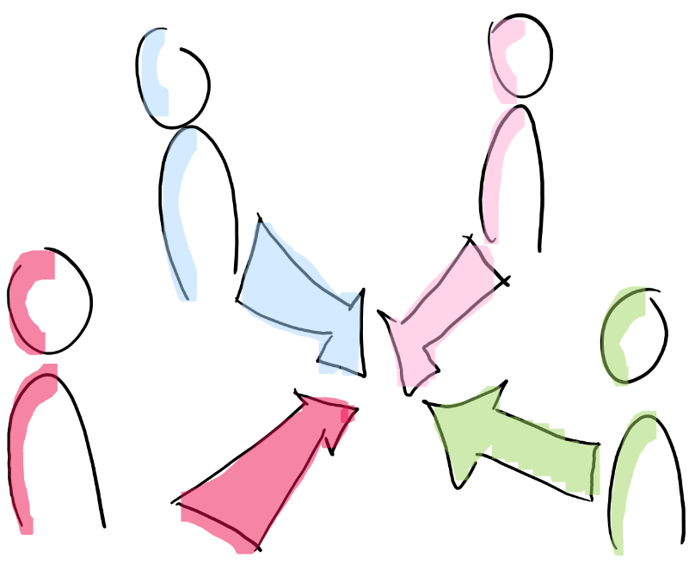
Wir möchten Inklusion auch
untereinander.
Wir müssen uns
„vernetzen“.
Es ist schwer, Kontakte
zu finden oder zu bekommen.

Slide 30

Inklusions-Index
Index – andere Worte:
Register
Nachschlagewerk
geordnetes Verzeichnis
Das sind sehr viele
Informationen.
Die kann man vielleicht
später in einer Klein-Gruppe
besprechen.

Slide 31
Es gibt zu wenig Gut-achter
In einem Gutachten wir beurteilt,
wie viel Pflege- oder Unterstützungs-bedarf eine Person / das Kind hat.

Slide 32
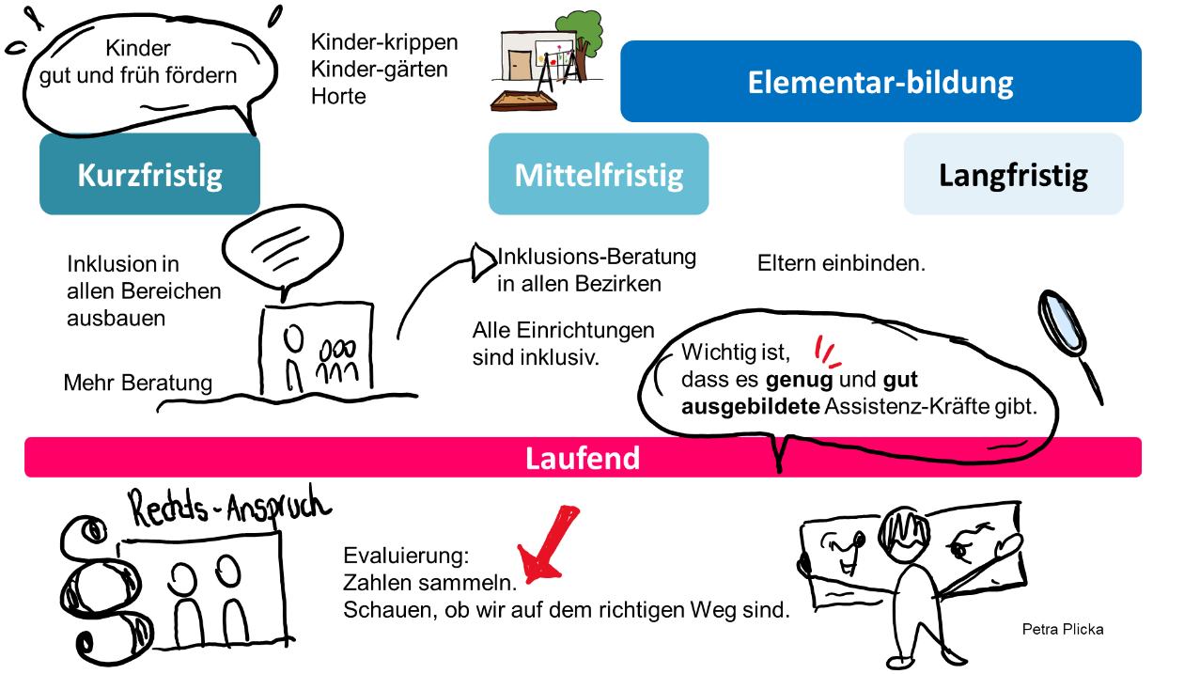
Zahlen
kennen

Slide 33
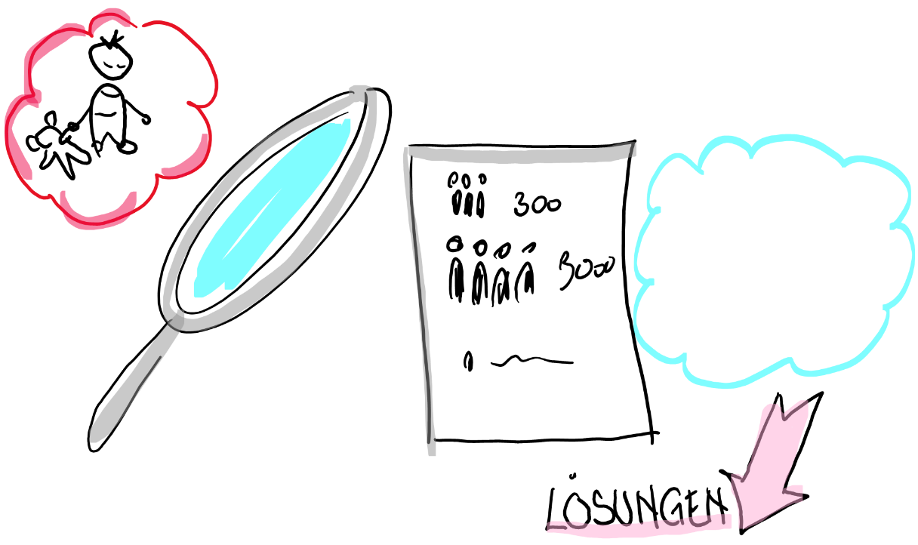
Wir hören immer „Einzel-fall“
Es ist sehr wichtig,
dass wir die Zahlen kennen.
Wie viele Kinder?
wie lange werden
sie betreut?
In der Wohn-ort
Gemeinde oder
außerhalb?
Die Daten müssen
möglichst schnell
erhoben werden.

Slide 34
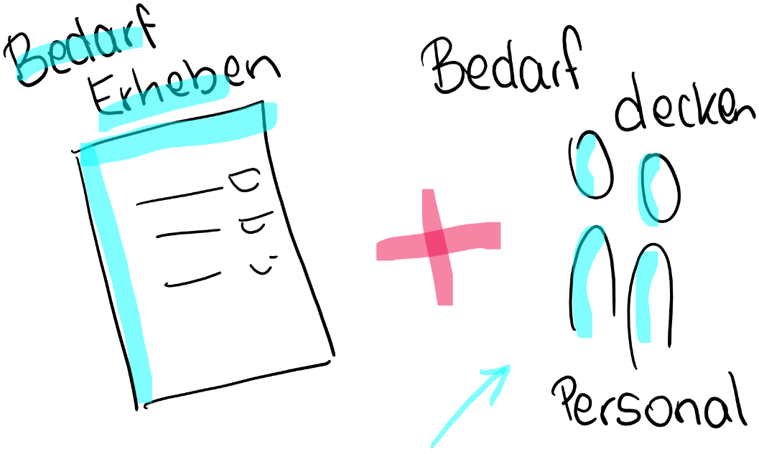
Qualitäts-
und Anforderungsprofil

Slide 35
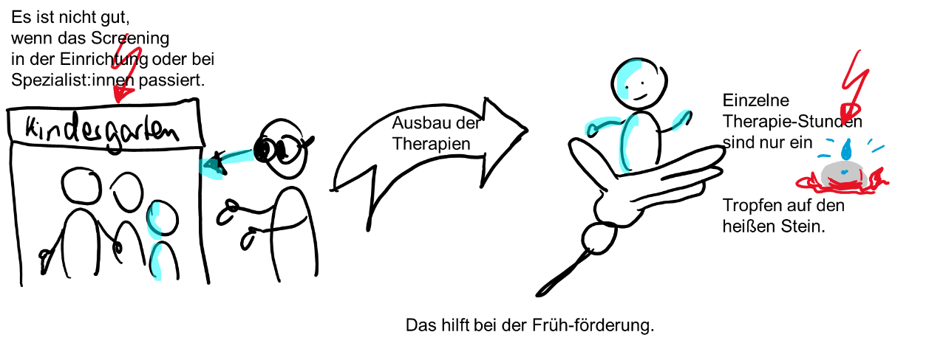









Weitere Maßnahmen
Mittelfristig
Stellung-nahme
an die Landes-sanitäts-direktion
Das Screening-Programm weiter entwickeln.
Ein Screening ist ein Früh-erkennungs-programm.

Slide 36
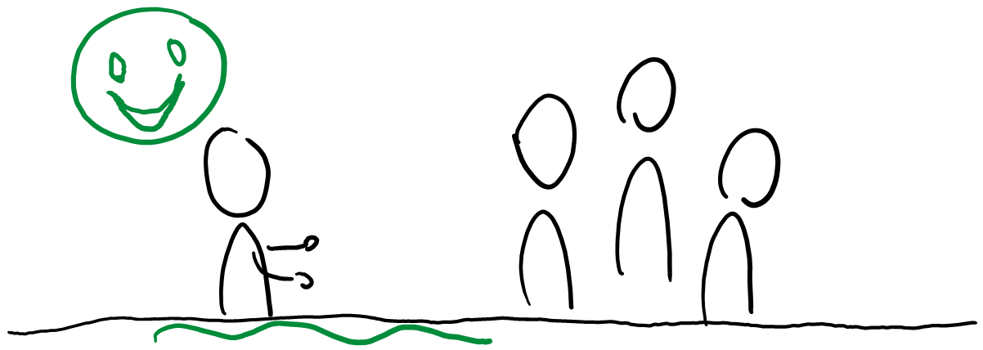









Wichtig ist
ein „niederschwelliger“ Zugang.
Man muss leicht dazu kommen.
Großartig
wären Multi-professionelle Teams.
Damit sich die Spezialist:innen gleich untereinander austauschen.

Slide 37
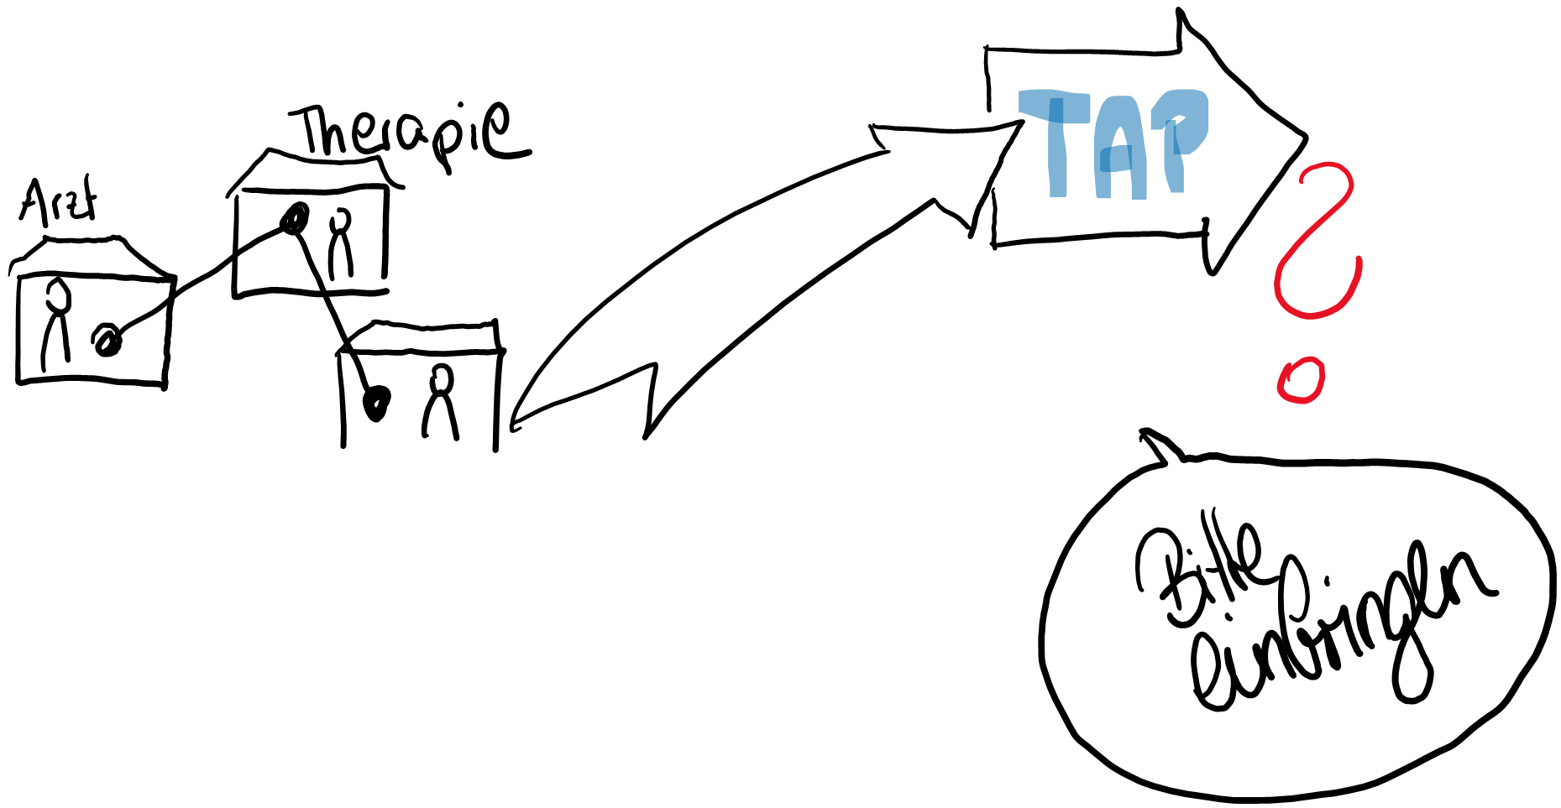
Inter-disziplinäre Unterstützung
von Kindern und Jugendlichen
in Bildungs-Einrichtungen.

Slide 38
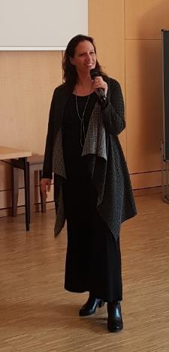


Petra Plicka
petra@plicka.com
www.plicka.com
Petra C. Plicka

